Slide 1
ВИКТОРИНА
Все профессии важны

Slide 2
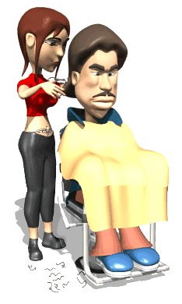
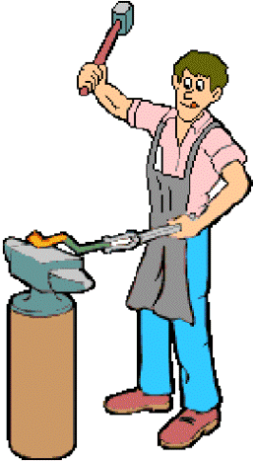
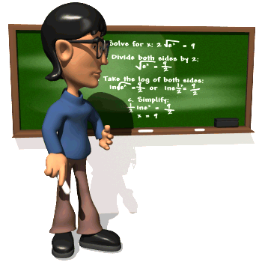
1 этап
Угадай профессию

Slide 3
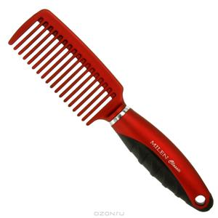
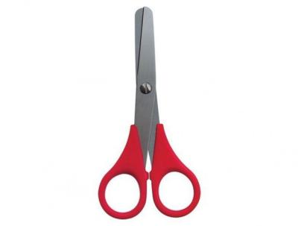
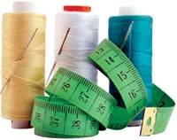
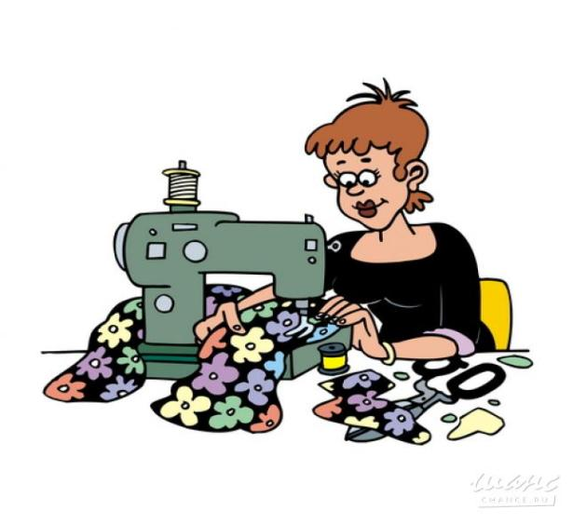

Slide 4
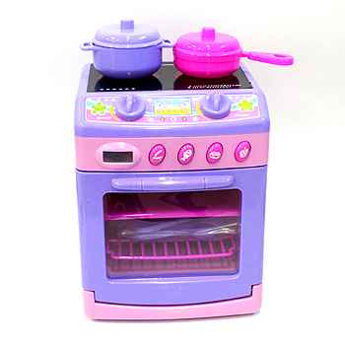
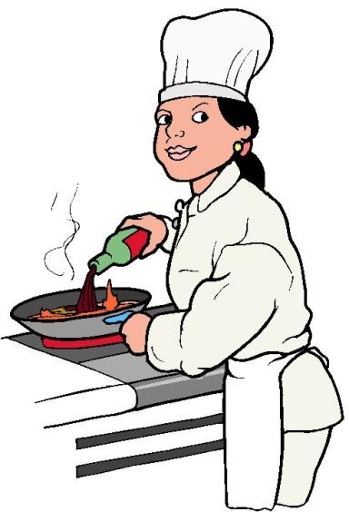
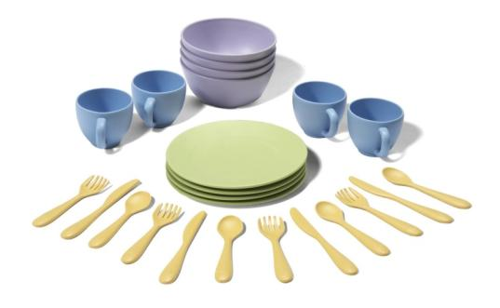
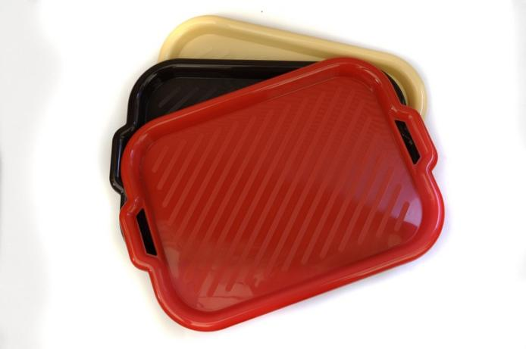
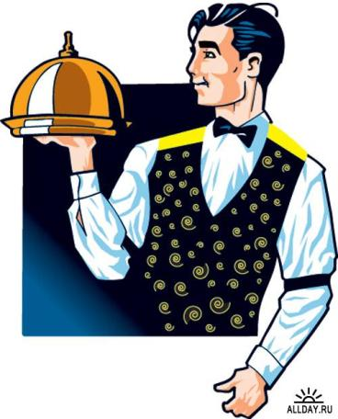

Slide 5
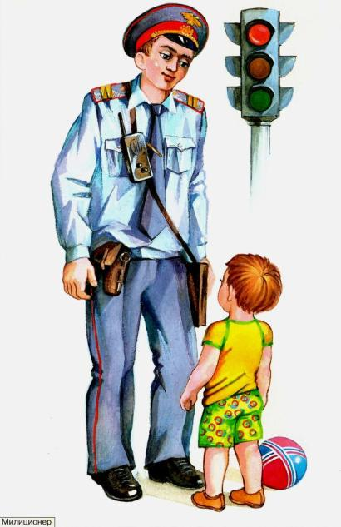
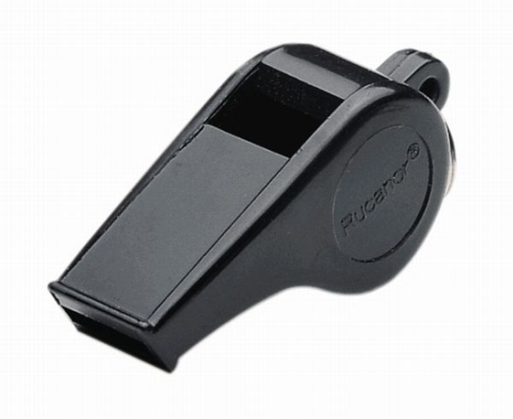
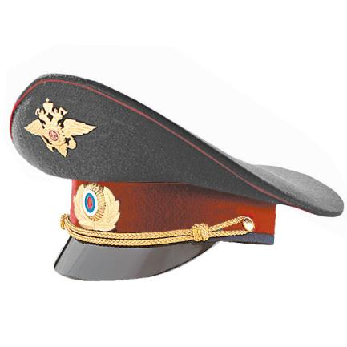
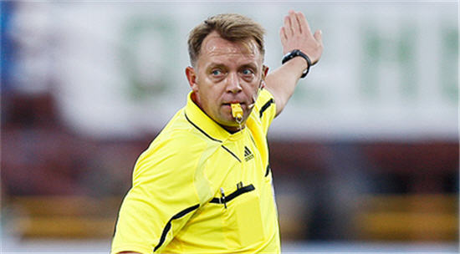

Slide 6
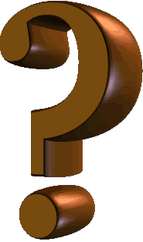
2 этап
Загадки

Slide 7
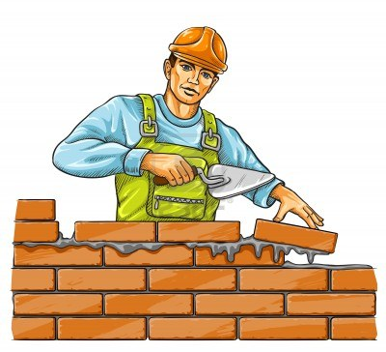
Кирпичи кладет он в ряд,
Строит садик для ребят
Не шахтер и не водитель,
Дом нам выстроит...

Slide 8
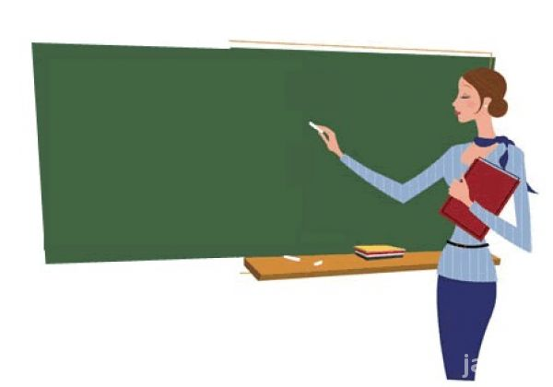
Громко прозвенел звонок,
В классе начался урок.
Знает школьник и родитель —
Проведет урок...

Slide 9
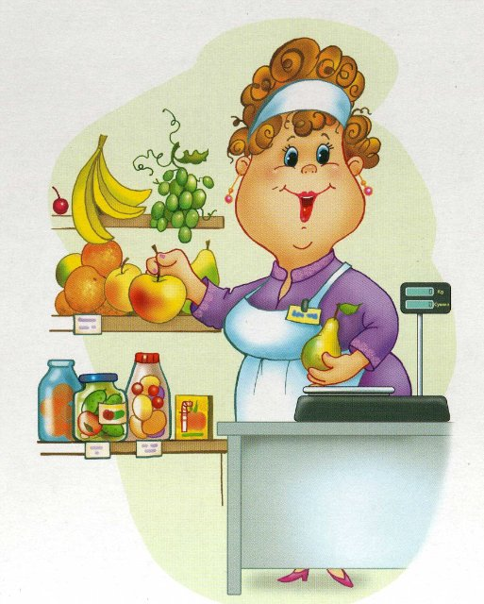
На витрине все продукты:
Овощи, орехи, фрукты.
Помидор и огурец
Предлагает...

Slide 10
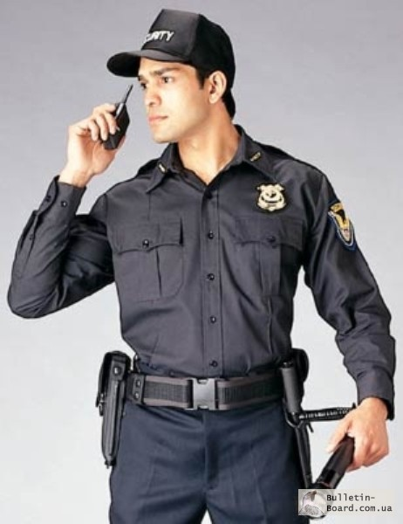
Вор, разбойник и карманник,
Берегитесь! Я - ...

Slide 11
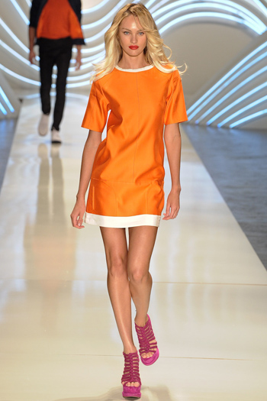
Высока, стройна, как ель,
В платье модном топ-...

Slide 12
3 этап
Это интересно

Slide 13
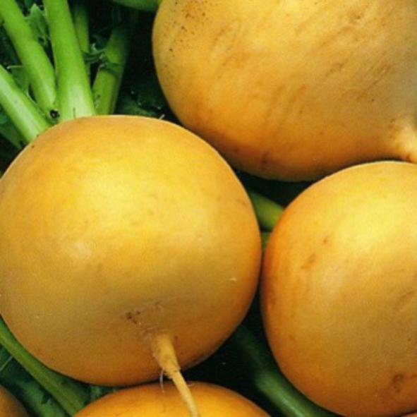
Одной из почётных профессий на Руси считалась профессия плевальщика. Чем занимался этот человек?
Договаривался о свадьбах.
Сеял репу.
Строил печи.
Собирал налоги.

Slide 14
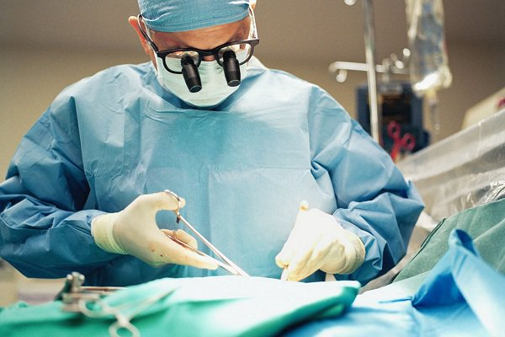
Название этой профессии образовано двумя древнегреческими словами, буквально означающими «работа руками». Как называется эта профессия?
Массажист
Скульптор
Парикмахер
Хирург

Slide 15
Кого на селе до 60-х годов XX века называли «избачом»?
Плотник
Библиотекарь
Фельдшер
Тамада

Slide 16
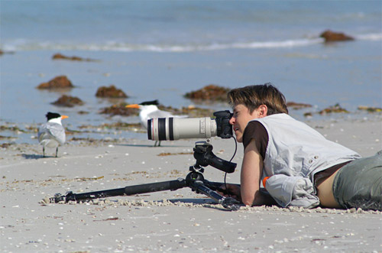
Эта профессия не всегда была такой популярной, как сейчас. Дело в том, что главный инструмент этого специалиста весил изначально около 50 кг, а их клиентам «на приеме» приходилось сидеть, не двигаясь, в течение нескольких часов. Как называется эта профессия?
Зубной врач
Фотограф
Журналист
Скульптор

Slide 17
В XVII веке во Франции в сфере производства одежды произошло разделение на мужских и женских мастеров. Первых называли портными. А как называли мастериц по пошиву женских платьев и шляпок?
Модистка
Белошвейка
Вышивальщица
Мотористка

Slide 18
4 этап
Что лишнее

Slide 19
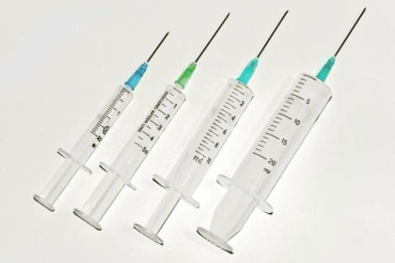
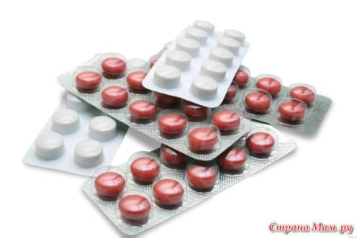
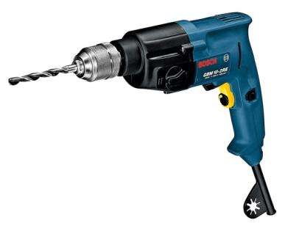
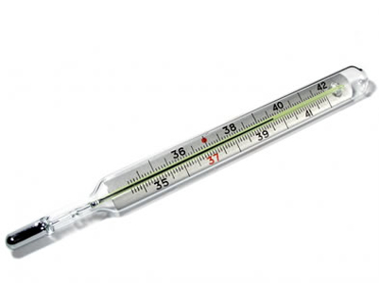

Slide 20
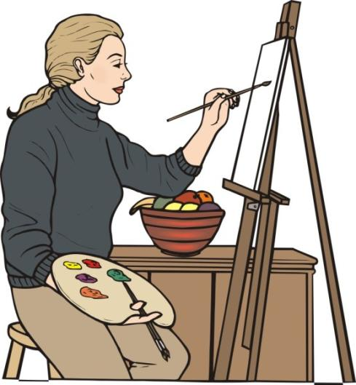
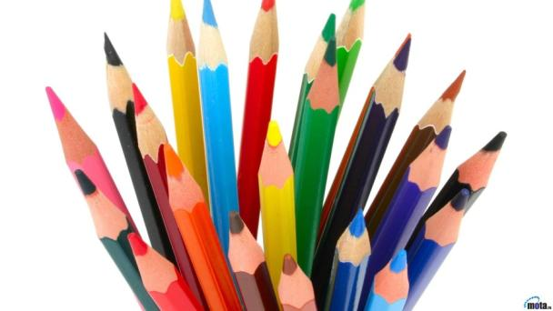
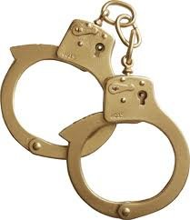
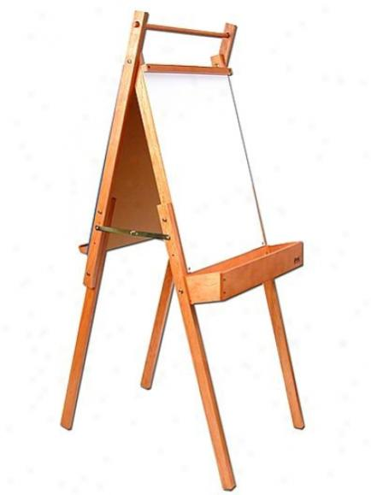
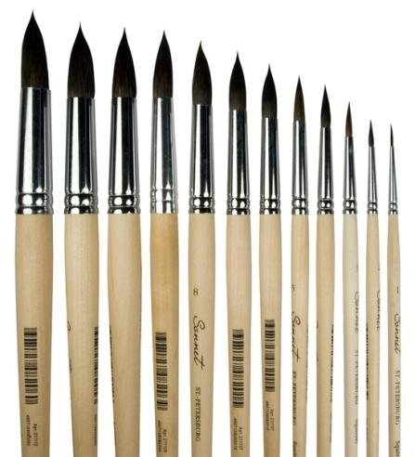
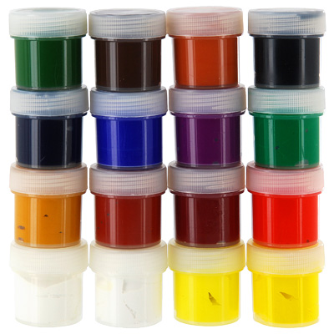

Slide 21
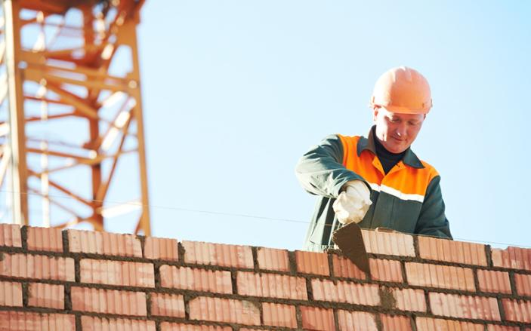
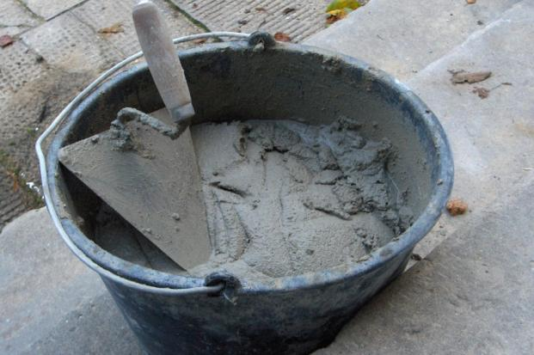
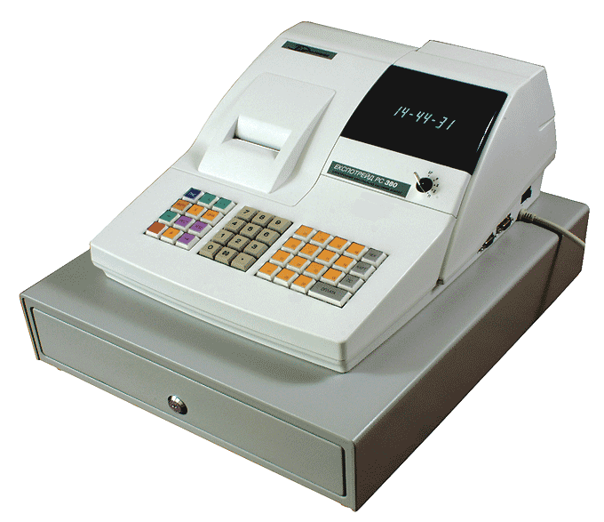
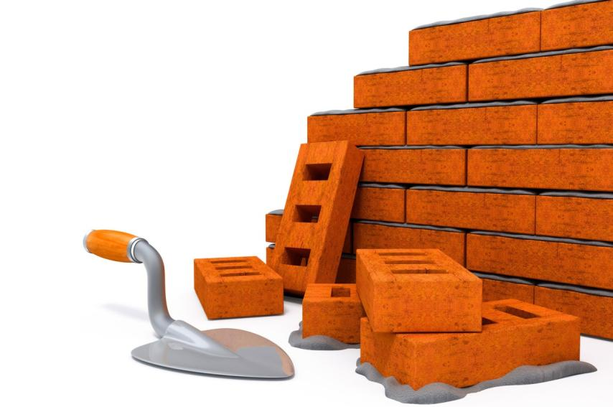
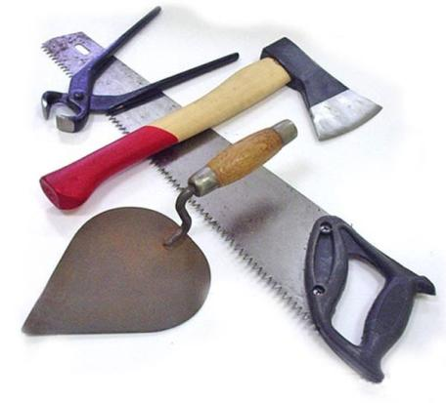

Slide 22
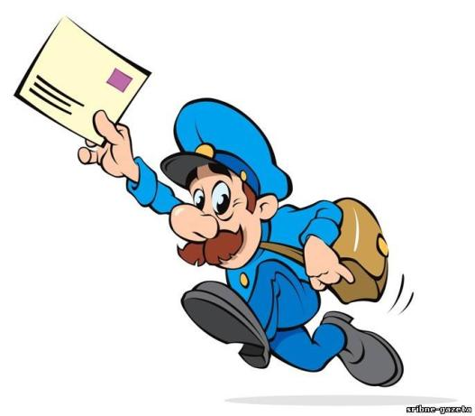
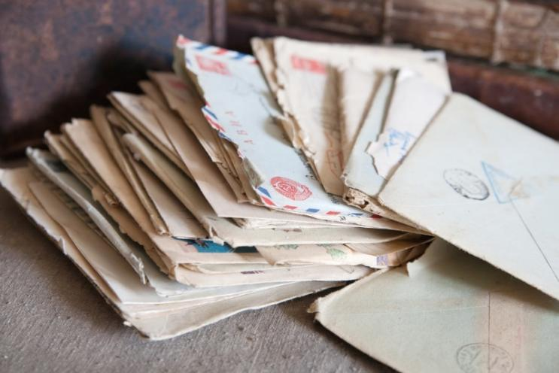
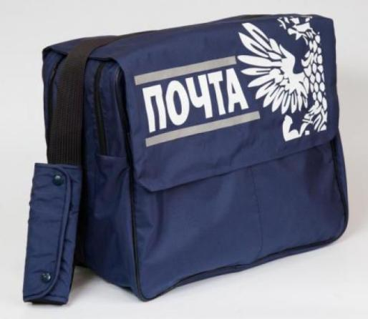
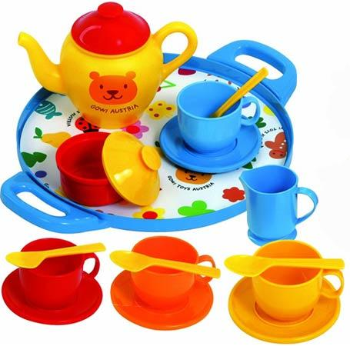
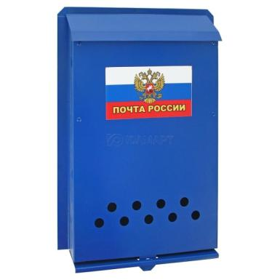

Slide 23
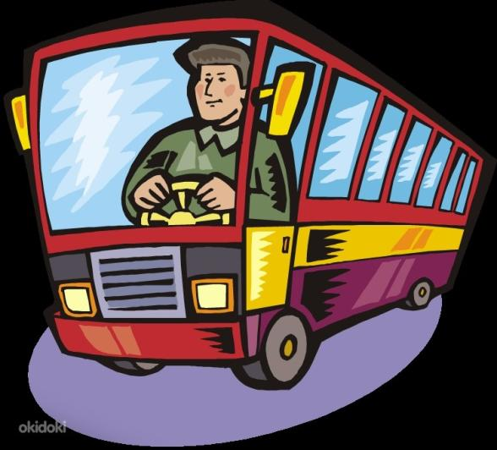
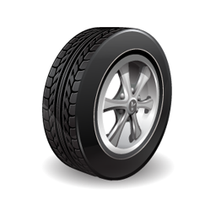
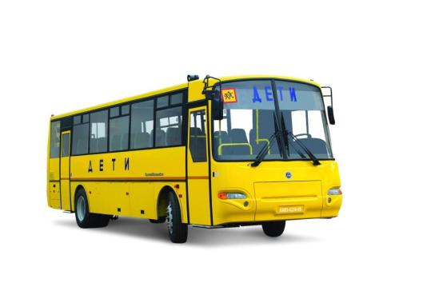
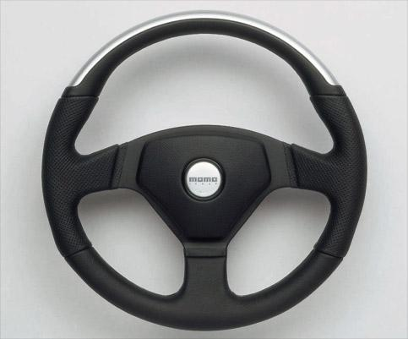
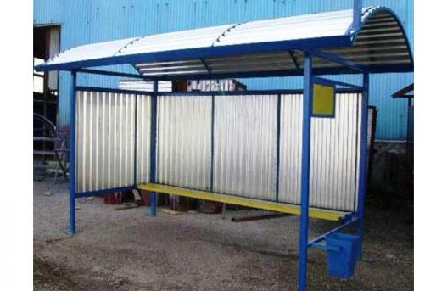

Slide 24
5 этап
Блиц

Slide 25
Назови как можно больше профессии на букву

Slide 26
Назови как можно больше профессии на букву

